Slide 1
TEMA:
LAS TECNOLOGÍAS DE INFORMACIÓN Y COMUNICACIÓN Y SU RELACIÓN CON EL RENDIMIENTO ACADÉMICO DE LOS ESTUDIANTES DE BACHILLERATO DEL COLEGIO NOCTURNO FUERTE MILITAR HUANCAVILCA DE LA CIUDAD DE GUAYAQUIL EN EL PRIMER QUIMESTRE DEL AÑO 2014.

Slide 2
Planteamiento:
¿De qué manera se relacionan el empleo de las TIC y el rendimiento académico de los estudiantes de Bachillerato del Colegio Nocturno Fuerte Militar “Huancavilca” de la ciudad de Guayaquil, durante el primer quimestre del año 2014?

Slide 3
“Establecer el grado de relación entre el empleo de las TIC y el rendimiento académico de los estudiantes de Bachillerato del Colegio Nocturno Fuerte Militar “Huancavilca” de la ciudad de Guayaquil durante el primer quimestre del año 2014”
Objetivo General:

Slide 4
Objetivos específicos:
Verificar con qué frecuencia los docentes y estudiantes utilizan el internet para solucionar problemas educativos.
Identificar cómo influyen las TIC utilizadas por los docentes en su rendimiento académico.
Determinar si en el establecimiento educativo, ofrecen espacios suficientes para uso de las TIC y la navegación por internet.
Proponer la implementación de las TIC en el aula como herramienta didáctica para mejorar la calidad de la enseñanza aprendizaje.

Slide 5
MARCO TEÓRICO CONTEXTUAL
ANTECEDENTES DE LA INVESTIGACIÓN
TEORÍAS DEL APRENDIZAJE DESDE EL PUNTO DE VISTA DE LAS TIC
IMPORTANCIA EN EL PROCESO DE ENSEÑANZA APRENDIZAJE
LAS TIC EN EL AULA
COMPETENCIAS DOCENTES QUE DEBEN POSEER EN EL EMPLEO DE TIC
FUNDAMENTACIÓN LEGAL

Slide 6

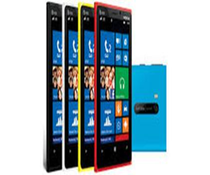
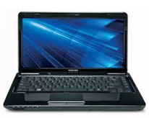
DIARIO EL MERCURIO DE LA CIUDAD DE CUENCA PUBLICA
100%
80%
27%
40% UTILIZA PARA FINES DE INVESTIGACIÓN

Slide 7
TEORÍAS DEL APRENDIZAJE DESDE EL PUNTO DE VISTA DE LAS TIC
SISTEMA EDUCATIVO ECUATORIANO
RELACIÓN VERTICAL
SISTEMA BANCARIO
EL DOCENTE ES QUE SABE
SUJETO PASIVO
CLASE MAGISTRAL
LAS TICs
INSTRUMENTOS O HERRAMIENTAS TECNOLÓGICAS AVANZANDAS
RELACIÓN HORIZONTAL
DOCENTE MEDIADOR DEL CONOCIMIENTO
EDUCACIÓN LIBERADORA
USO EFECTIVO
IINTERVIENE LA COMUNIDD EDUCATIVA

Slide 8
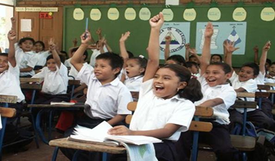
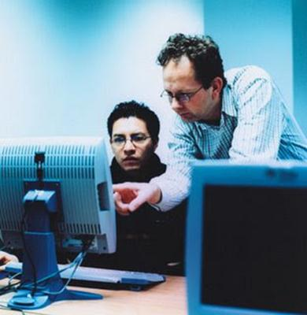
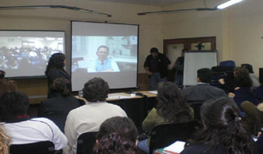
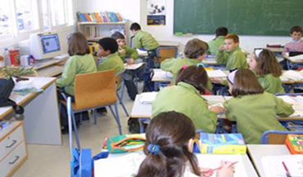
IMPORTANCIA EN EL PROCESO DE ENSEÑANZA APRENDIZAJE
PARTICIPACIÓN ACTIVA DEL ESTUDIANTE
INTERACCIÓN MAESTRO ESTUDIANTE
COLABORACIÓN EN GRUPO
CONEXIÓN CON EL MUNDO REAL

Slide 9
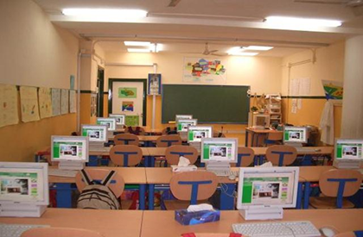
LAS TIC EN EL AULA
HERRAMIENTA ÚTIL
DINÁMICAS DIFERENTES Y ATRACTIVAS
RENOVACIÓN METODOLÓGICA

Slide 10
COMPETENCIAS DOCENTES QUE DEBEN POSEER EN EL EMPLEO DE TIC
TECNOLÓGICA
COMUNICATIVA
INVESTIGATIVA
GESTIÓN
PEDAGÓGICA

Slide 11

FUNDAMENTACIÓN LEGAL

Slide 12
DISEÑO DE LA INVESTIGACIÓN
ETNOMETODOLOGÍA
Se interesa por la cuestión de cómo, sobre el curso temporal de sus compromisos reales, y “conociendo” la sociedad solamente desde adentro, los miembros producen actividades prácticas estables, es decir, las estructuras sociales de las actividades diarias.
INVESTIGACIÓN DE CAMPO
BIBLIOGRÁFICA
SE ESTABLECE VARIABLES
APOYO DE LA COMUNIDAD EDUCATIVA

Slide 13

POBLACIÓN Y MUESTRA
Se estima una muestra de 179 encuestas, con un margen de error máximo admitido de 5% y un nivel de confianza del 95%

Slide 14
ANÁLISIS E INTERPRETACIÓN DE RESULTADOS
ENCUESTAS A ESTUDIANTES

Slide 15
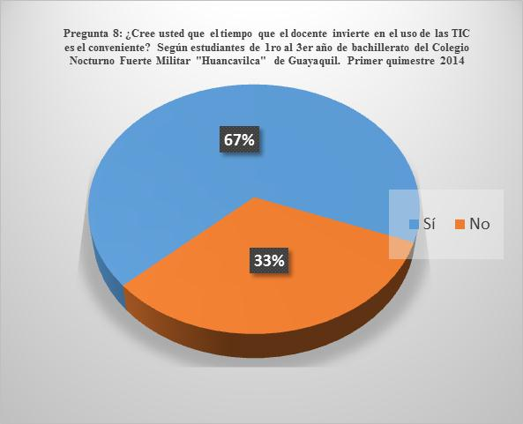
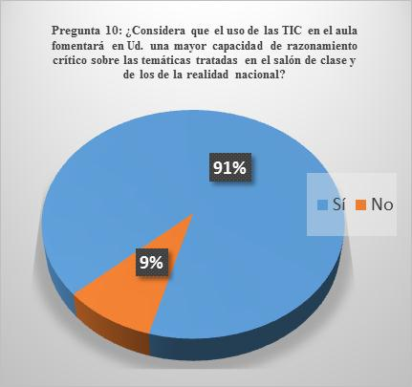
ENCUESTAS A ESTUDIANTES

Slide 16
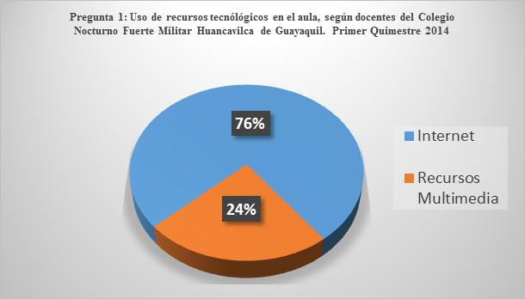
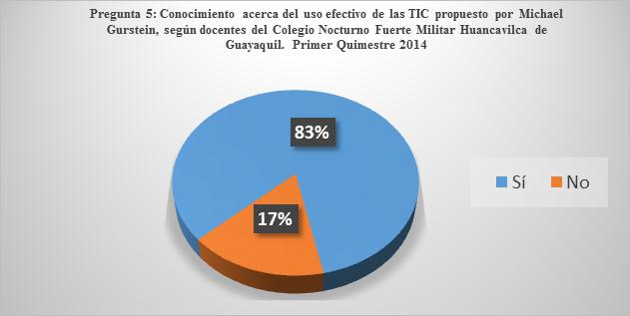
ENCUESTAS A DOCENTES

Slide 17
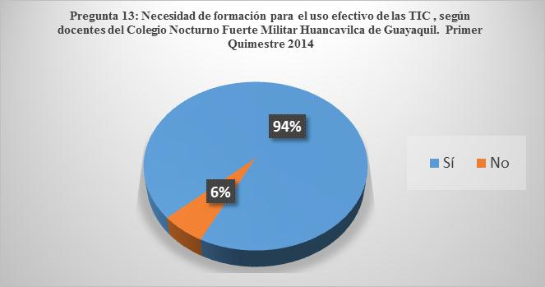
ENCUESTAS A DOCENTES

Slide 18
COMPROBACIÓN DE LA HIPÒTESIS
FRECUENCIAS OBSERVADAS
INTERROGANTE | Afirmativa | Negativa | TOTAL
Utilización de recursos tecnológicos, según estudiantes | 168 | 11 | 179
Los docentes explican el uso efectivo de las TIC | 11 | 168 | 179
Tiempo dedicado al uso de las TIC es conveniente | 120 | 59 | 179
Considera que el uso de las TIC fomenta la capacidad de razonamiento crítico | 163 | 16 | 179
Utilización de recursos tecnológicos, según docentes | 14 | 4 | 18
Necesidad de formación en TIC, según docentes | 17 | 1 | 18
Conocimiento de Uso efectivo de las TIC, según docentes | 15 | 3 | 18

Slide 20
X2 = 244,57
Alfa (α): El nivel de confianza de la prueba es del 95% ya que el valor de alfa debe ser porcentual de la confianza 0,05 lo cual corresponde al complemento.
f) Verificación
Como = 244,57 es mayor que = 12,59; por lo tanto se rechaza la hipótesis nula (Ho) y se acepta la hipótesis específica (Hi), es decir: existe una relación significativa entre el uso de las TIC y el rendimiento académico de los estudiantes.

Slide 21
CONCLUSIONES
(94%) afirman que usan tecnologías de información y comunicación en el proceso de enseñanza aprendizaje, con una frecuencia de al menos 3 veces por mes.
El tiempo empleado en el uso de las TIC es percibido por los estudiantes como conveniente. Sin embargo, deben implementarse políticas públicas que incentiven su uso en la enseñanza
Mejoramiento al acceso a equipos tecnológicos, como computadoras, proyectores y televisores inteligentes
Perciben a las TIC no sólo como meros instrumentos de acceso a información, sino como herramientas que ayudan a mejorar su rendimiento académico, su razonamiento y análisis crítico.

Slide 22
RECOMENDACIONES
Docentes puedan acceder a programas de formación continua en el uso de las TIC en la enseñanza, .
El uso de aplicaciones y portales digitales que permitan el trabajo coordinado entre lo que el estudiante ve en clases y el uso de las TIC, tanto en el aula como en el hogar.
La utilización de programas informáticos de protección a menores.
Debe tomarse en cuenta el adiestramiento en el uso seguro de las TIC, en especial la supervisión efectiva y control del cyber-bullying.

Slide 23
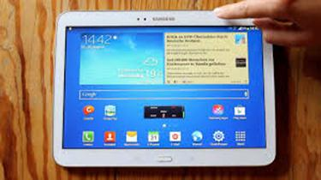
PROPUESTA
Tema:
Propuesta de utilización de Tablet para actividades en el aula en el Colegio Nocturno “Fuerte Militar Huancavilca” de Guayaquil. Segundo Quimestre 2014.

Slide 24
ANTECEDENTES DE LA PROPUESTA
EDITORIAL SANTILLANA
ENTREGA DE UNA TABLET
SISTEMA UNO
8 PAÍSES DE AMÉRICA
SALAMANCA ESPAÑA
EBOOK, TABLET DIGITALES EN EL AULA
USO EDUCATIVO DE TABLET DIGITALES
GOBIERNO DE O’HIGGINS CHILE
DOTACIÓN Y FORMACIÓN PARA USO DE TABLETS
DESARROLLAR COMPETENCIAS EN LOS DOCENTES

Slide 25
OBJETIVO GENERAL
Diseñar una propuesta de utilización de tablets como recurso tecnológico en el aula, Colegio Nocturno “Fuerte Militar Huancavilca” de Guayaquil durante el Segundo Quimestre 2014.

Slide 26
OBJETIVOS ESPECÍFICOS
Diagnosticar las oportunidades de utilización de las tablets como recurso educativo en el aula
Proponer una estrategia de implantación de la Tablet en las aulas
Diseñar una guía de orientación para el docente sobre la estrategia de utilización de la Tablet en el aula.

Slide 27
TABLETS EN CONTEXTOS EDUCATIVOS
Tablets bajo peso, (entre 400 y 900 gramos)
Uso como cámara de fotos y de video, de forma similar a un teléfono inteligente
Desventaja de las tablets sobre otros equipos, puede ser su resistencia a caídas y ralladuras
Vida útil del equipo, tecnología no es vista como sólo un costo, sino como una oportunidad y un recurso más que necesario
Experiencia y facilidad de uso. La tablet está orientada a brindar una experiencia motivante y simplificada al usuario, con aplicaciones sencillas orientada a mostrar contenidos multimedia dinámicos

Slide 28
OPORTUNIDADES DE LA UTILIZACIÓN DE TABLETS
Lectura de documentos
COSTOS LIBROS
PORTABILIDAD
BIBLIOGRAFÍA
Acceso a contenidos multimedia
ANIMACIONES 3 D
AUDIOTECAS
AUDIO LIBROS
IMÁGENES Y SONIDOS
TABLETS
Conectividad web.
E.MAIL, PAG. WEB.
COMPARTIR INFORMACIÓN DENTRO Y FUERA DEL AULA
Aplicaciones de escritorio.
HERRAMIENTAS OFIMÁTICAS,
OFFICE
SOFTWARE LIBRE

Slide 29
ESTRATEGIA DE IMPLEMENTACIÓN
Adecuación de espacios
Infraestructura
VELOCIDAD MAYOR A 10 MB
ROUTER CON WIFI
RED WPA O WPA2 SEGURIDAD
Adecuación tecnológica
FAMILIARIZACIÓN CON EL DISPOSITIVO
SELECCIÓN DE HERRAMIENTAS, PROTECCIÓN INFANTIL Y PRODUCTIVIDAD.
PRESENTACIÓN DE UN PROYECTO PEDAGÓGICO QUE CONTENGA LA UTILIZACIÓN DE LA TABLET
DESCRIPCIÓN DE CÓMO APROVECHAN LOS ALUMNOS LAS TABLETS DENTRO Y FUERA DEL AULA.
CREACIÓN DE UN BANCO DE RECURSOS Y APLICACIONES EDUCATIVAS
Formación docente

Slide 30
CONCLUSIONES Y RECOMENDACIONES
La implementación de la tablets en el aula permitirá el aprovechamiento de los recursos en la dinamización de las actividades docentes y el máximo provecho en el proceso de enseñanza-aprendizaje.
Los dispositivos tecnológicos propuestos implican el menor costo para la institución, en comparación con salas de computación tradicionales. El modelo plantea el traslado de costos que actualmente están a cargo del estudiante, como los libros escolares, hacia la institución. Los libros y recursos tecnológicos serán adquiridos por la institución, dando más facilidades al estudiante de menores recursos.
Se recomienda el apoyo de la propuesta, a través de su presentación a los entes de decisión para lograr la pronta implantación de este proyecto y su multiplicación en otros espacios e instituciones educativas en el Ecuador, en pro de la mejora de la calidad educativa en nuestro país.

Slide 31

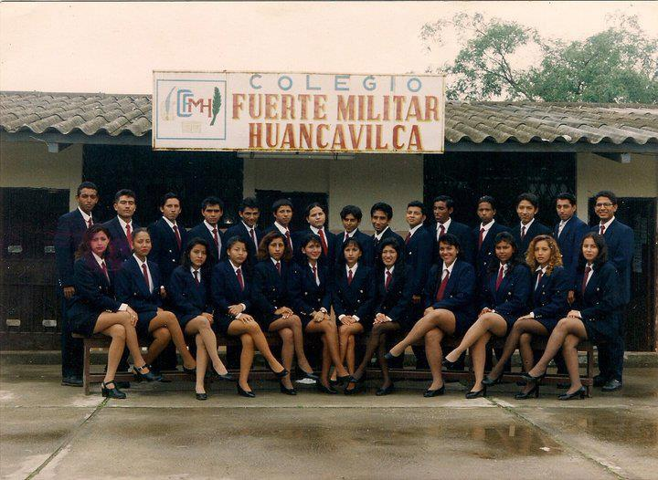
GRACIAS POR SU ATENCIÓN

